Slide 1
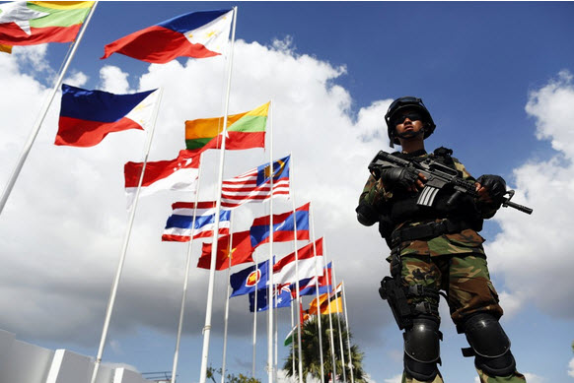
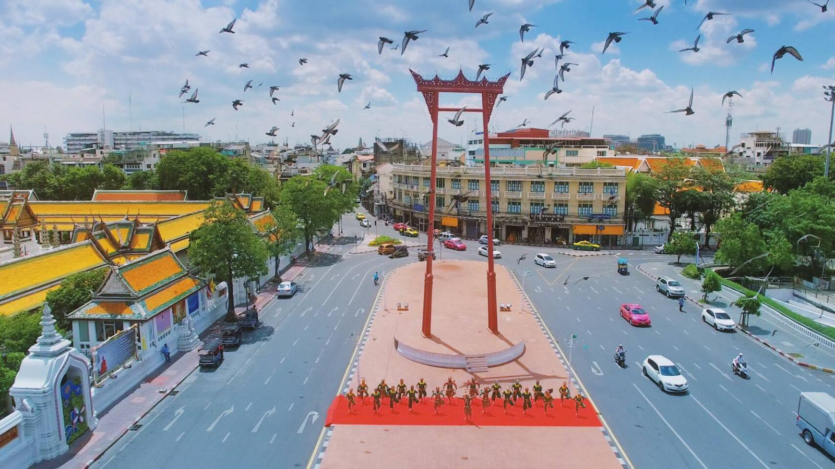
ยุทธศาสตร์ชาติ ๒๐ ปี : กรอบการพัฒนาระยะยาว
เพื่อให้บรรลุวิสัยทัศน์ “ประเทศไทยมีความมั่นคง มั่นคั่ง ยั่งยืน เป็นประเทศที่พัฒนาแล้ว ด้วยการพัฒนาตามหลักปรัชญาของเศรษฐกิจพอเพียง ”

Slide 2
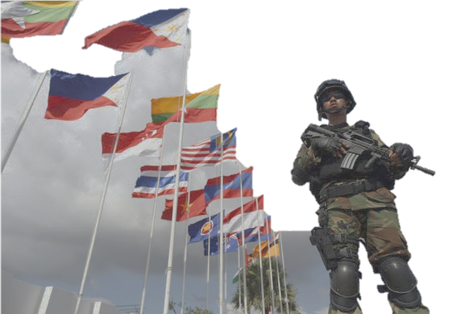
ความมั่นคง
ความมั่นคงปลอดภัยจากการเปลี่ยนแปลงทั้งภายในและภายนอกประเทศ
ความมั่นคงในมิติเศรษฐกิจ สังคม สิ่งแวดล้อม และการเมือง

Slide 3
ความมั่งคั่ง
ต้องมีการขยายตัวของเศรษฐกิจอย่างต่อเนื่อง เพื่อยกระดับเป็นประเทศที่มีรายได้สูง
เศรษฐกิจของประเทศต้องมีความสามารถในการแข่งขันที่สูงขึ้น ทั้งจากภายในและภายนอกประเทศ
สร้างฐานเศรษฐกิจและสังคมในอนาคต

Slide 4
ความยั่งยืน
แผนพัฒนาจะต้องสร้างคุณภาพชีวิตที่ดีขึ้นอย่างต่อเนื่องให้ประชาชน
ประชาชนทุกภาคส่วนต้องยึดถือและปฏิบัติตามปรัชญาของเศรษฐกิจพอเพียง
การเจริญเติบโตทางเศรษฐกิจต้องใช้ทรัพยากรอย่างคุ้มค่า มีประสิทธิภาพ และเกิดผลประโยชน์แก่ส่วนรวมมากที่สุด

Slide 5
เป้าหมายของยุทธศาสตร์ชาติ ๒๐ ปี
ต้องบรรลุเป้าหมายต่างๆ ทุก ๕ ปี เพื่อติดตามผลพัฒนาประเทศ
เป้าหมาย ๕ ปีแรก : เศรษฐกิจ และสังคมไทยมีการพัฒนาอย่างมั่นคง และยั่งยืน โดยใช้ยุทธศาสตร์เชิงรุก
เป้าหมาย ๑๐ ปี : ระบบเศรษฐกิจเป็นชาติการค้า ทั้งภาคเกษตร อุตสาหกรรม บริหาร รัฐวิสาหกิจ ต้องตอบสนองได้ทันต่อการเปลี่ยนแปลงของเทคโนโลยีก้าวกระโดด
เป้าหมาย ๑๕ ปี : ประชากรมีคุณภาพ และมีศักยภาพในการพัฒนาประเทศ สร้างความเท่าเทียมเพื่อลดความเลื่อมล้ำในสังคม
เป้าหมาย ๒๐ ปี : เศรษฐกิจ และสังคมพัฒนาอย่างเป็นมิตรกับสิ่งแวดล้อม ระบบราชการมีประสิทธิภาพ องค์กรปกครองส่วนท้องถิ่นมีอิสระมากขึ้น

Slide 6
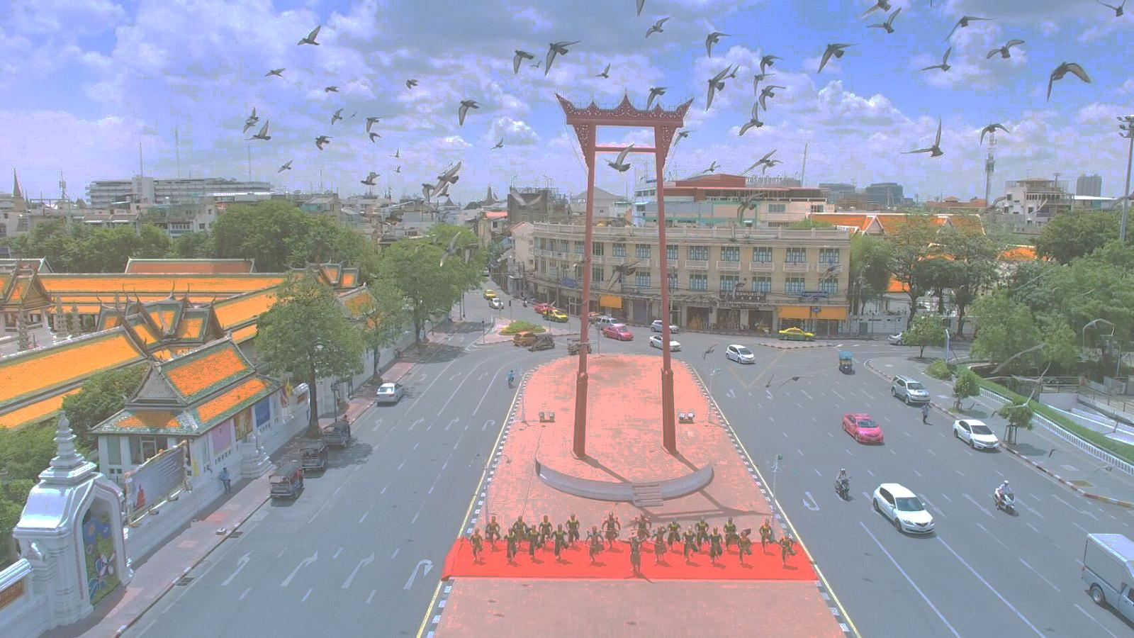
ที่มาของแนวคิดในการจัดทำยุทธศาสตร์ชาติ
มีแผนพัฒนาและแผนยุทธศาสตร์ที่หลากหลาย
การพัฒนาประเทศ ขาดความต่อเนื่อง
การจัดสรรและการใช้งบประมาณแบบแยกส่วน
การกำหนดอนาคตของชาติ กระทำโดยภาครัฐเป็นส่วนใหญ่
ประเทศพัฒนาแล้ว มีการกำหนดวิสัยทัศน์ ยุทธศาสตร์ชาติ

Slide 7
หลักการจัดทำยุทธศาสตร์ชาติ
๑. หลักวิชาการ และความเป็นสากล
๒. ลักษณะการพัฒนาและความสำเร็จในด้านต่างๆของประเทศที่พัฒนาแล้ว
เพื่อนำมาเป็นแบบแผนในการพัฒนาประเทศอย่างเหมาะสม
๓. การมีส่วนร่วมของประชาชน และส่วนสำคัญที่จะทำให้รู้ว่าประชาชนไทย
อยากเห็น “ ประเทศไทย ” เป็นอย่างไรในอนาคต

Slide 8
ยุทธศาสตร์ชาติแบ่งเป็น ๖ ด้าน
๑.ยุทธศาสตร์ด้านความมั่นคง
ประเด็นยุทธศาสตร์ :
รักษาความสงบภายในประเทศ
ป้องกันและแก้ไขปัญหาที่มีผลกระทบต่อความมั่นคง
พัฒนาศักยภาพของประเทศให้พร้อมเผชิญภัยคุกคามต่อความมั่นคง
เสริมสร้างความร่วมมือด้านความมั่นคงกับอาเซียนและนานาชาติ
พัฒนากลไกการบริหารจัดการความมั่นคงแบบบูรณาการ

Slide 9
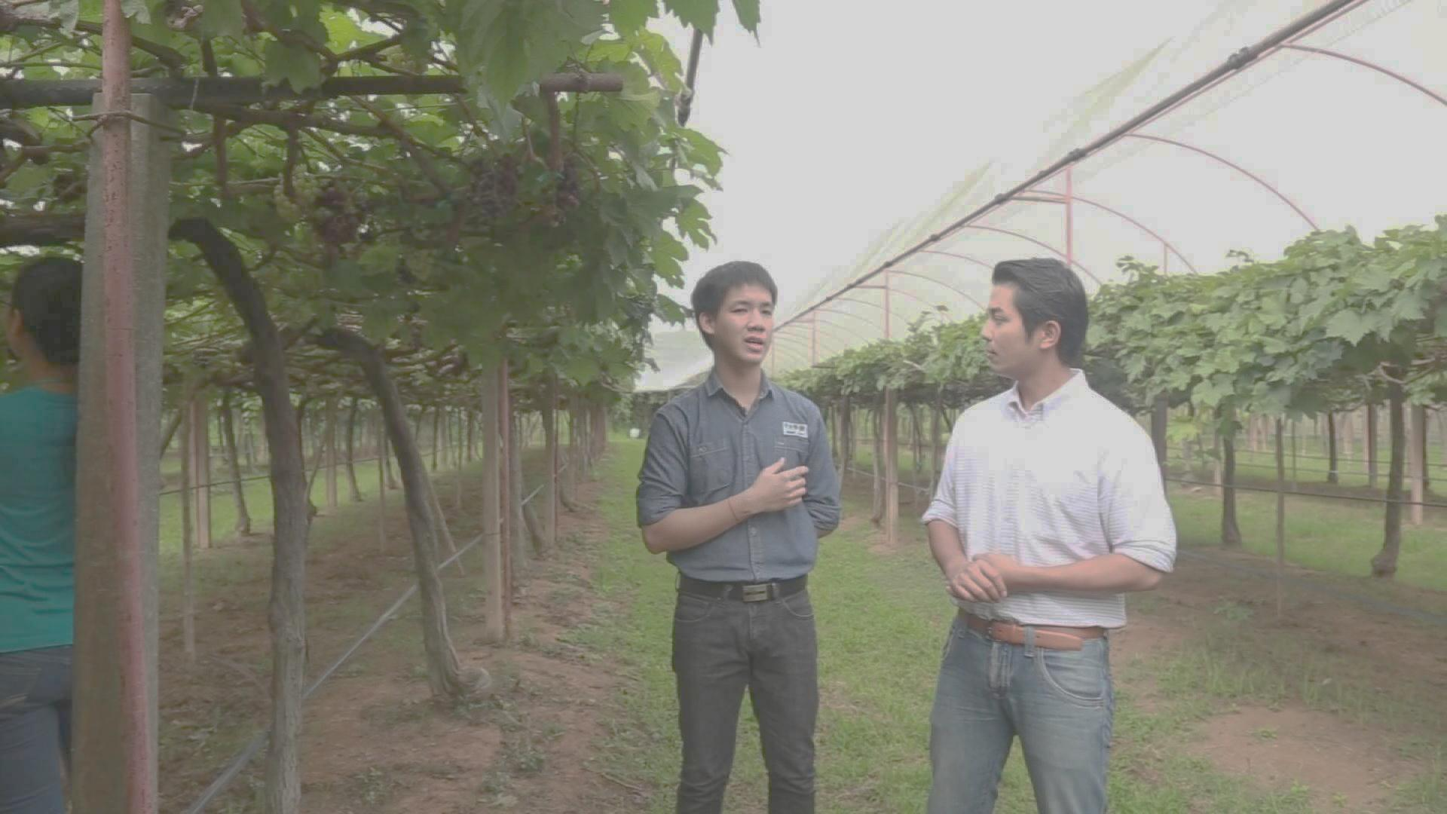
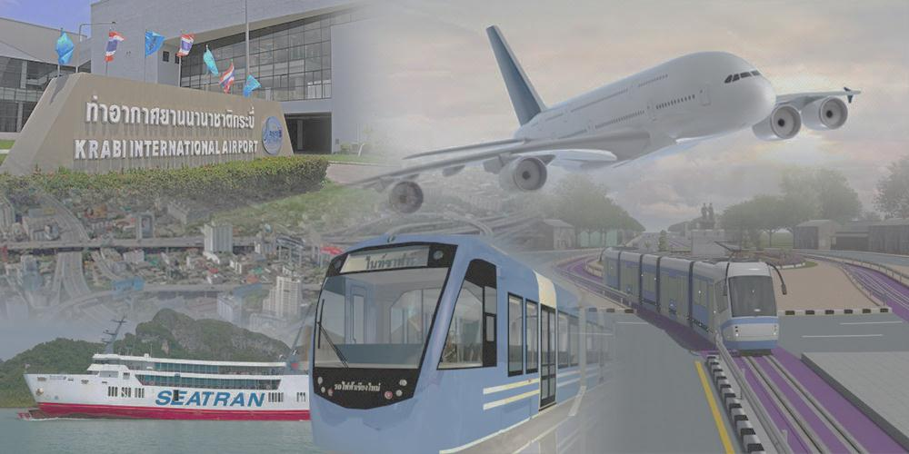
๒. ยุทธศาสตร์ด้านการสร้างขีดความสามารถในการแข่งขัน
ประเด็นยุทธศาสตร์ :
สร้างมูลค่าทางการเกษตร
อุตสาหกรรมและบริการที่ต่อเนื่องและครบวงจร
สร้างความหลากหลายด้านการท่องเที่ยว
เสริมสร้างเสถียรภาพทางเศรษฐกิจมหภาค และเชื่อมโยงโครงข่ายคมนาคมไร้รอยต่อ
พัฒนาเศรษฐกิจบนพื้นฐานผู้ประกอบการยุคใหม่

Slide 10
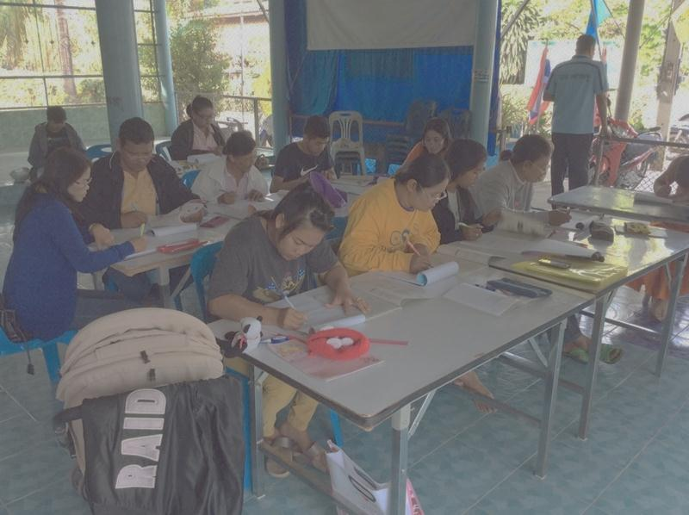
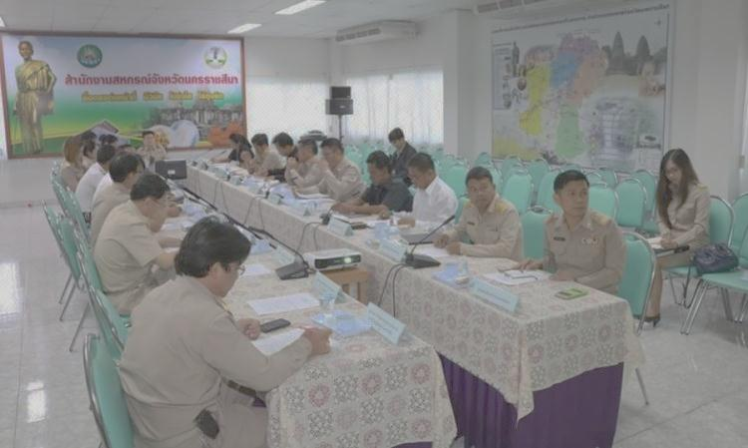
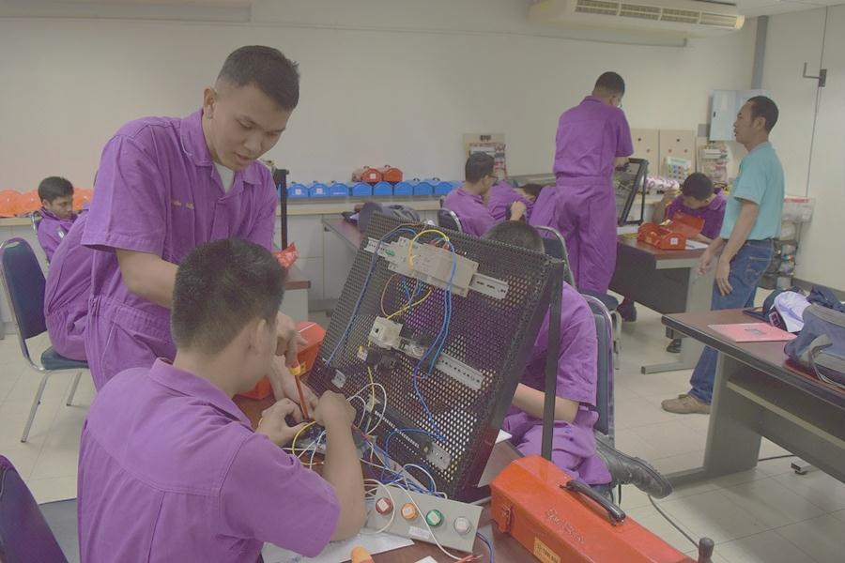
๓. ยุทธศาสตร์การพัฒนาและเสริมสร้างศักยภาพทรัพยากรมนุษย์
ประเด็นยุทธศาสตร์ :
ปรับเปลี่ยนค่านิยม ปลูกฝังเรื่องความซื่อสัตย์ วินัย คุณธรรม จริยธรรม
พัฒนาศักยภาพคนทุกช่วงอายุ
ปรับเปลี่ยนระบบการเรียนรู้ให้มีประสิทธิภาพเพื่อเอื้อต่อการพัฒนา
สร้างอาชีพ และระบบสนับสนุนสำหรับผู้ที่มีความสามารถผ่านกลไกต่างๆตามความเหมาะสม
พัฒนาระบบบริการสุขภาพให้ทันสมัย
สร้างสภาพแวดล้อมให้เอื้อต่อการพัฒนา และเสริมสร้างศักยภาพทรัพยากรมนุษย์
เสริมสร้างศักยภาพการกีฬาเพื่อรองรับการเติบโตของอุตสาหกรรมกีฬา

Slide 11
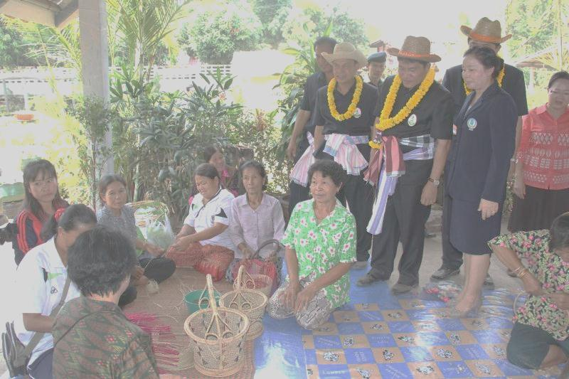
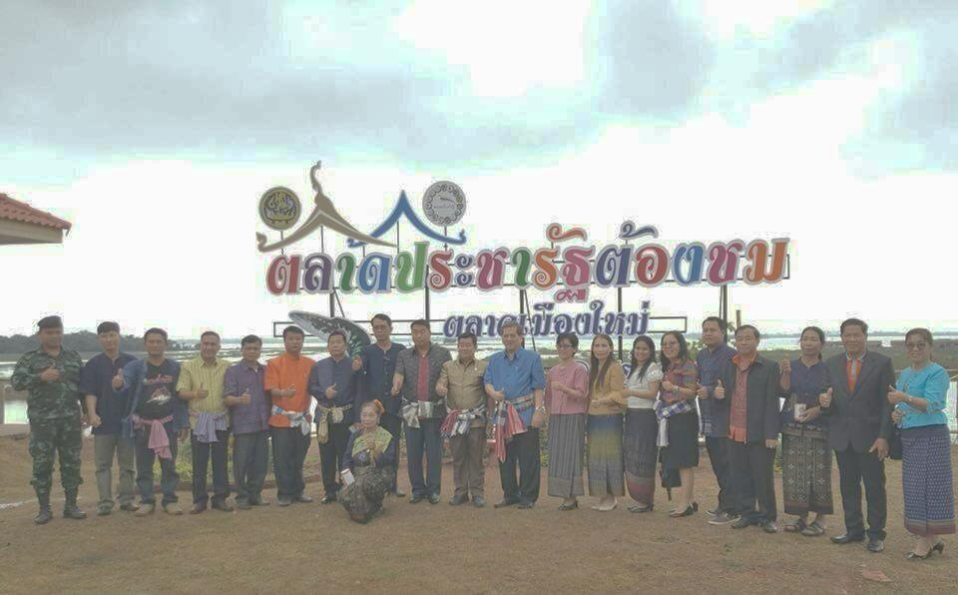
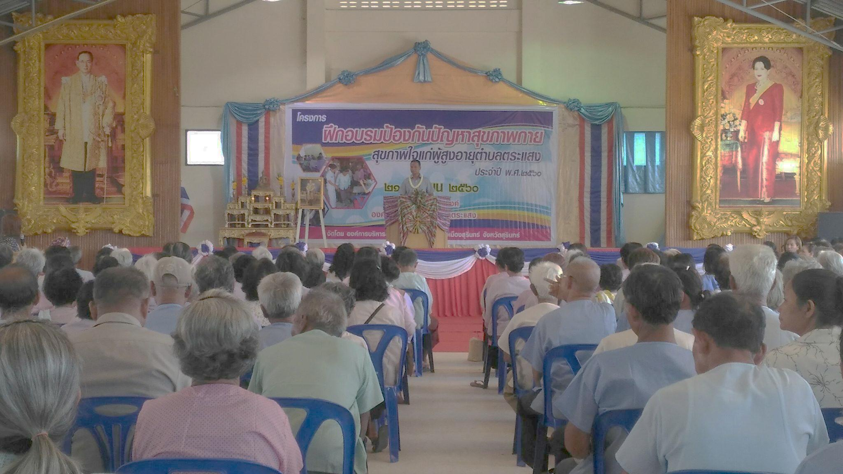
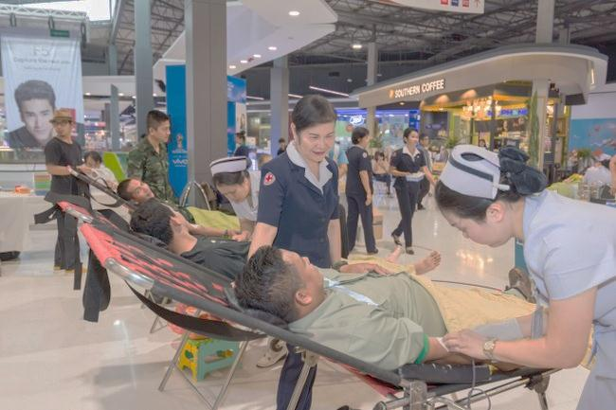
๔. ยุทธศาสตร์ด้านการสร้างโอกาส และความเสมอภาคทางสังคม
ประเด็นยุทธศาสตร์ :
ลดความเหลื่อมล้ำ สร้างความเป็นธรรม ในทุกมิติ
พัฒนาศูนย์กลางความเจริญทางเศรษฐกิจของแต่ละกลุ่มจังหวัดในมิติต่างๆบนพื้นฐานเทคโนโลยี และนวัตกรรม
สร้างสังคมเข้มแข็งที่แบ่งปัน ไม่ทอดทิ้งกัน และมีคุณธรรม
เสริมสร้างศักยภาพของชุมชนท้องถิ่นในการพึ่งตนเอง และจัดการตนเอง

Slide 12
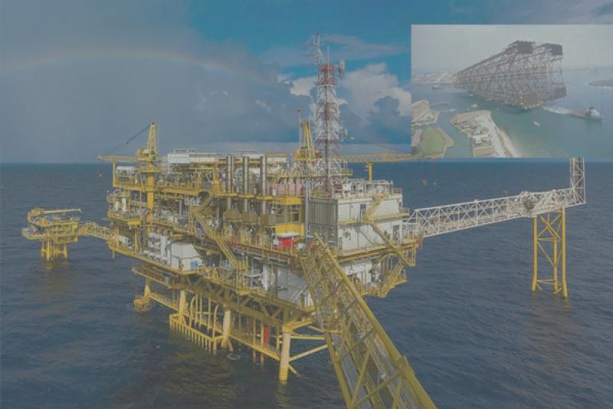
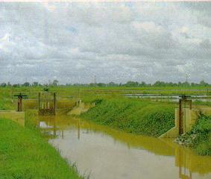
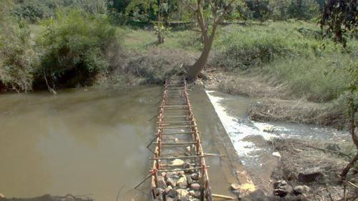
๕. ยุทธศาสตร์ด้านการสร้างการเติบโตบนคุณภาพชีวิตที่เป็นมิตรกับสิ่งแวดล้อม
ประเด็นยุทธศาสตร์ :
สร้างการเติบโตอย่างยั่งยืนบนสังคมเศรษฐกิจสีเขียว
สร้างการเติบโตอย่างยั่งยืนบนสังคมเศรษฐกิจภาคทะเล
สร้างการเติบโตอย่างยั่งยืน บนสังคมเศรษฐกิจที่เป็นมิตรต่อสภาพภูมิอากาศ
พัฒนาพื้นที่เมือง ชนบท เกษตรกรรมและอุตสาหกรรมเชิงนิเวศ มุ่งเน้นความเป็นเมืองที่เติบโต
พัฒนาความมั่นคงทางน้ำ พลังงาน และเกษตร ที่เป็นมิตรต่อสิ่งแวดล้อม
ยกระดับกระบวนทัศน์ด้านทรัพยากรธรรมชาติบนหลักของธรรมาภิบาล เพื่อกำหนดอนาคตประเทศ

Slide 13
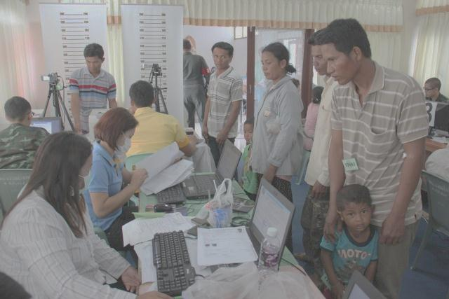
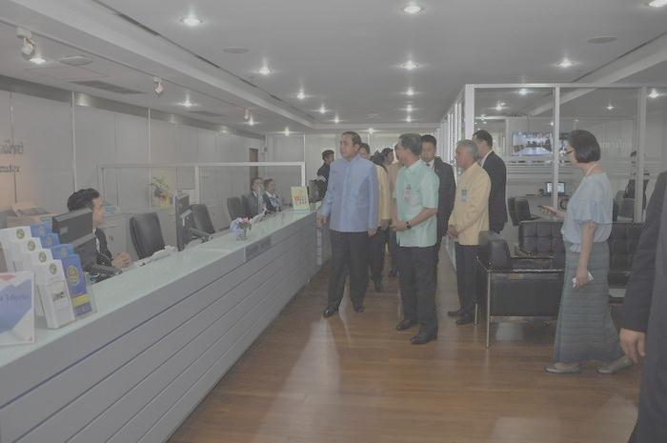
๖. ยุทธศาสตร์ด้านการปรับสมดุล และพัฒนาระบบการบริหารจัดการภาครัฐ
ประเด็นยุทธศาสตร์ :
ยึดประชาชนเป็นศูนย์กลาง ตอบสนองความต้องการ ให้บริการอย่างโปร่งใส
ใช้ยุทธศาสตร์ชาติเป็นกลไกขับเคลื่อนการพัฒนาประเทศ
ส่งเสริมการกระจายอำนาจให้องค์กรปกครองส่วนท้องถิ่นมีอิสระมากขึ้น
ภาครัฐมีความทันสมัย
บุคลากรมีความสามารถสูง และเป็นมืออาชีพ
ภาครัฐทุกภาคส่วนร่วมต่อต้านการทุจริต
มีกฎหมายเท่าที่จำเป็น และบังคับใช้อย่างมีประสิทธิภาพ
ส่งเสริมระบบยุติธรรม เคารพสิทธิมนุษยชน ประชาชนมีความเท่าเทียม

Slide 14
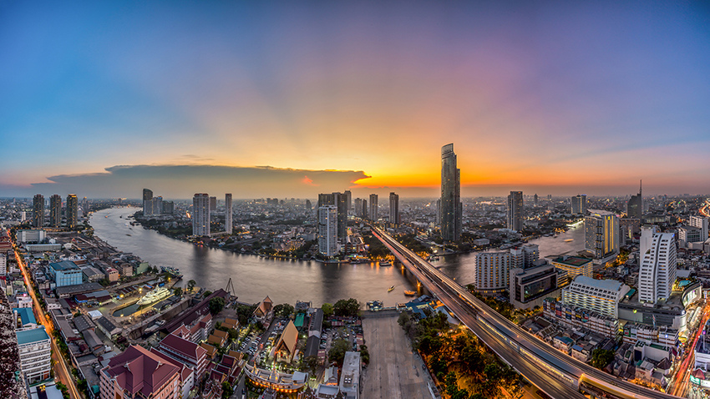
บทสรุป
การกำหนดให้มี “ยุทธศาสตร์ชาติ” เพื่อเป็นยุทธศาสตร์ในการพัฒนาประเทศในระยะยาว พร้อมกับการปฏิรูปและการพัฒนาระบบและกลไกการบริหารราชการแผ่นดินในการขับเคลื่อนยุทธศาสตร์ ให้สามารถนำไปสู่การปฏิบัติอย่างจริงจังจะช่วยยกระดับคุณภาพของประเทศไทย ในทุกภาคส่วนและนำพา ประเทศไทยให้หลุดพ้นหรือบรรเทาความรุนแรงของสภาพปัญหาที่เกิดขึ้นในปัจจุบัน ทั้งปัญหาความมั่นคง ปัญหาทางเศรษฐกิจ ปัญหาความเหลื่อมล้ำ ปัญหาการทุจริตคอร์รัปชั่น และปัญหาความขัดแย้ง ในสังคม รวมถึงสามารถรับมือ กับภัยคุกคามและบริหารจัดการ กับความเสี่ยงที่จะเกิดขึ้นในอนาคต และสามารถเปลี่ยนผ่านประเทศไทย ไปพร้อมๆ กับการเปลี่ยนแปลงภูมิทัศน์ใหม่ของโลกได้ ซึ่งจะทำให้ ประเทศไทย ยังคงรักษาบทบาทสำคัญ ในเวทีโลก สามารถดำรงรักษาความเป็นชาติ ที่มีความมั่นคง ทางเศรษฐกิจ สังคม และวัฒนธรรม และคนไทยในประเทศมีความอยู่ดีมีสุข อย่างถ้วนหน้ากัน

